Slide 1
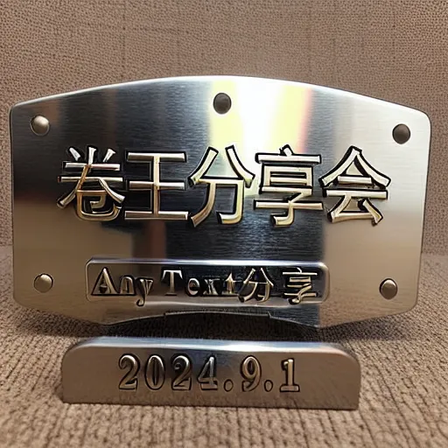
Notes:
朴实无华的一张图，甚至还有点土，大家可能会说，冰琪你做ppt的水平越来越低了，为什么放着张图呢，这张是AnyText画出的，就是我们今天要分享的模型
在文生图合成的文本通常包含模糊、不可读或不正确的字符，使视觉文本生成成为这一领域最具挑战性的问题之一，现在有一些风格比较真实的模型，画出来是很写实的，这时我们按以往经验，人的话就看手，多个指头少个指头是吧，景的话就看字，而中文又是比拉丁文更加复杂的，难以训练，而ANYTEXT,在这一问题上取得了比较不错的效果

Slide 2
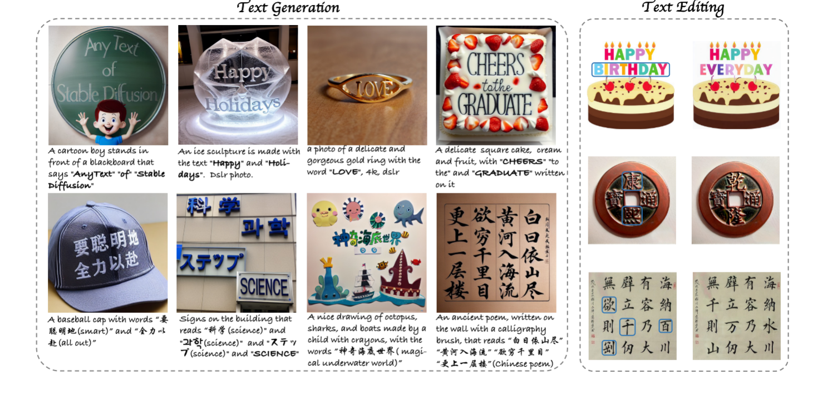

Slide 3
ANYTEXT: MULTILINGUAL VISUAL TEXT GENERATION AND EDITING
【AI模型社 | AnyText：破解绘画模型生成文字难题】
https://www.bilibili.com/video/BV1m5411y71g?vd_source=284af4b1f1d4f8b67d494726bad25556

Slide 4
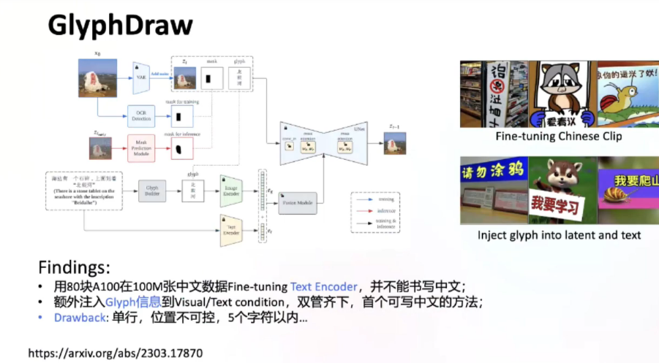

Slide 5
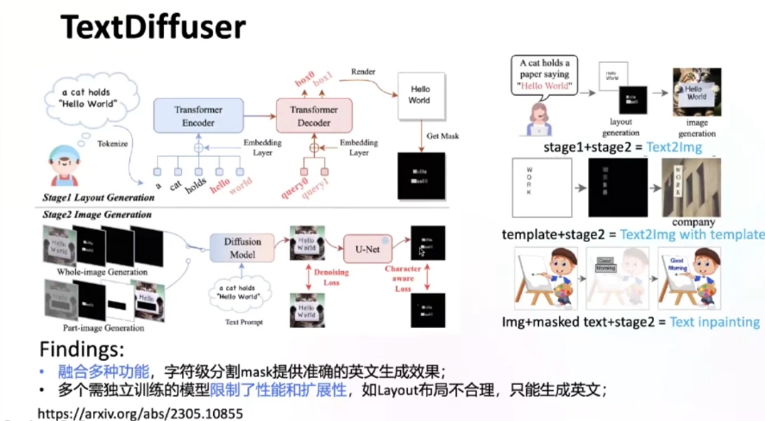

Slide 6
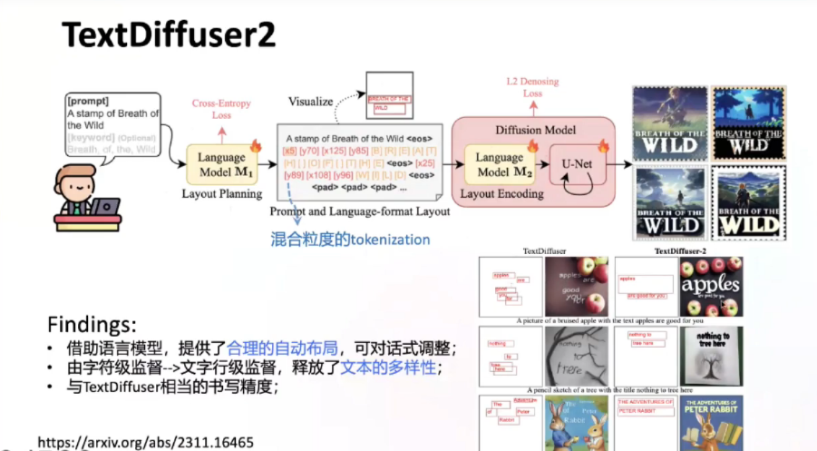

Slide 7
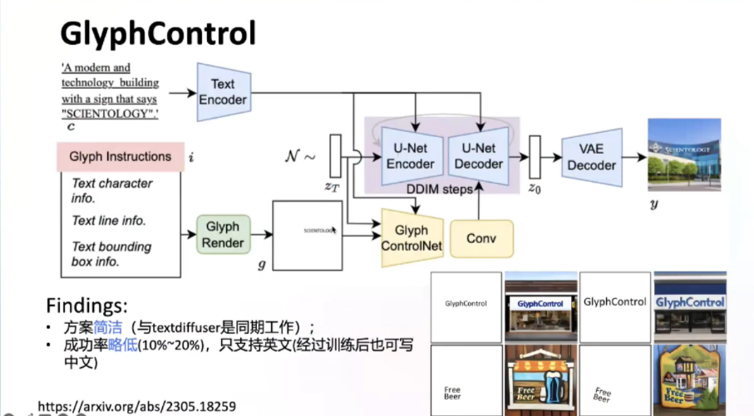

Slide 8
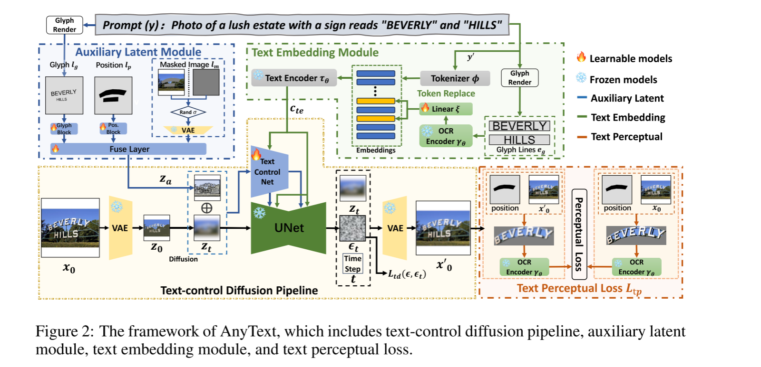
AnyText

Slide 9
辅助潜在特征模块：
文本字形
位置
遮罩图像
生成用于文本生成或编辑的潜在特征。
文本嵌入模块：
OCR
模型对笔画数据进行编码作为嵌入
文本控制扩散管道、文本感知损失模块

Slide 10
文本控制扩散管道
Notes:
应用变分自编码器，生成潜在表示Z0，。然后扩散算法逐步向z0添加噪声，并产生一个带噪声的潜图像zt，
--，为了控制文本的生成，我们添加za
输入UNet编码层的可训练副本(称为TextControlNet)，并将zt
并将它们输入参数冻结的UNet。这使TextControlNet能够专注于文本生成，同时保留基本模型生成没有文本的图像的能力。此外，
通过模块化绑定，广泛的基础模型也可以生成文本。

Slide 11
辅助潜在特征模块
Notes:
，利用三种辅助条件生成潜在特征映射za
:字形lg、位置lp和掩码图像lm。
。
Glyphlg
是
通过使用统一的字体样式(即“Arial Unicode”)将文本渲染到基于其位置的图像上而生成的。
在弯曲或不规则区域准确渲染字符是相当具有挑战性的。因此，我们通过基于文本位置的封
闭矩形来渲染字符来简化这个过程。通过结合特殊位置lp
，我们仍然可以在非矩形区域生成
文本，如图3所示。位置lp是通过在图像上标记文本位置来生成的。在训练阶段，文本位置要
么通过OCR检测获得，要么通过人工标注获得。在推理阶段，从用户的输入中获得lp
，他们
在其中指定文本生成所需的区域。此外，位置信息允许文本感知损失精确地定位文本区域。
关于这一点的细节将在第3.4节中讨论。最后一个辅助信息是掩码图像lm
，它表示在扩散过程
中应该保留图像中的哪个区域。在文本转图像模式下，lm
被设置为全掩码，而在文本编辑模
式下，lm被设置为掩码文本区域。

Slide 12
文本嵌入模块
Notes:
文本编码器擅长从标题中提取语义信息，但要渲染的文本的语义信息可以忽略不计。此外，
大多数预训练的文本编码器都是在基于拉丁语的数据上训练的，不能很好地理解其他语言。
在AnyText中，我们提出了一种新颖的方法来解决多语言文本生成问题。具体来说，我们将
字形行渲染成图像，对字形信息进行编码，并从标题标记替换其嵌入。文本嵌入不是逐个
字符学习的，而是利用预训练的视觉模型，特别是Li等人(2022)的PP-OCRv3识别模型。然
后将替换的嵌入作为标记馈送到基于转换器的文本编码器中，以获得融合的中间表示，然
后使用交叉注意机制将其映射到UNet的中间层。PP-OCRv3

Slide 13
文本感知损失
Notes:
。假设εt
测的噪声，我们可以结合时间步长t和噪声潜在图像zt
代表去噪网络ϵθ
预
来预测z0，如Ho et al.(2020)所述。这可
以进一步与VAE解码器一起使用，以获得原始输入图像的近似重建，记为x′
间过渡到图像空间，我们可以进一步监督像素级的文本生成。在位置条件lp
0。通过从潜在空
的帮助下，我们
可以准确定位生成文本的区域。我们的目标是将该区域与原始图像x0
中的对应区域进行比较，
并仅关注文本本身的书写正确性，排除背景、字符位置偏差、颜色或字体样式等因素。因
此，我们采用第3.2节中提到的PP-OCRv3模型作为图像编码器。通过裁剪、仿射变换、填充
和归一化等操作处理位置p处的x0
和x '0，我们获得图像pg和p′
g，用作OCR模型的输入。我们
利用完全连接层之前的特征映射m´p，mˆ′p
中的文本书写信息。文本感知损失表示为
∈Rh×w×c分别表示p位置的原始图像和预测图像

Slide 14
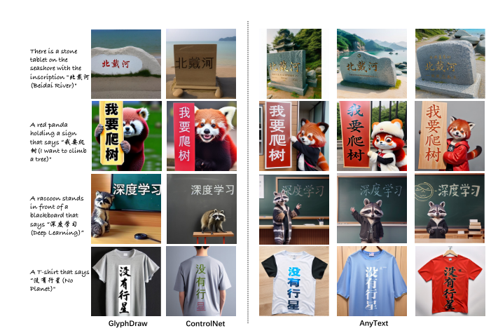

Slide 15
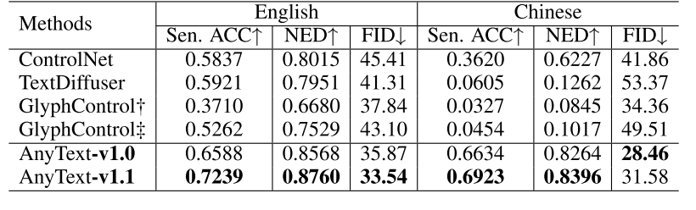
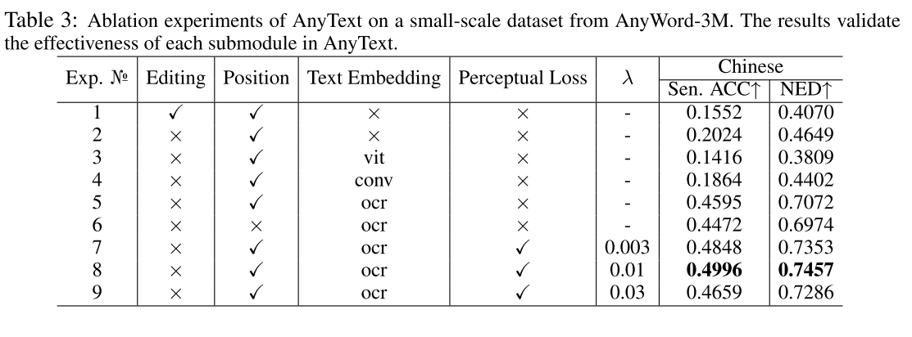

Slide 16
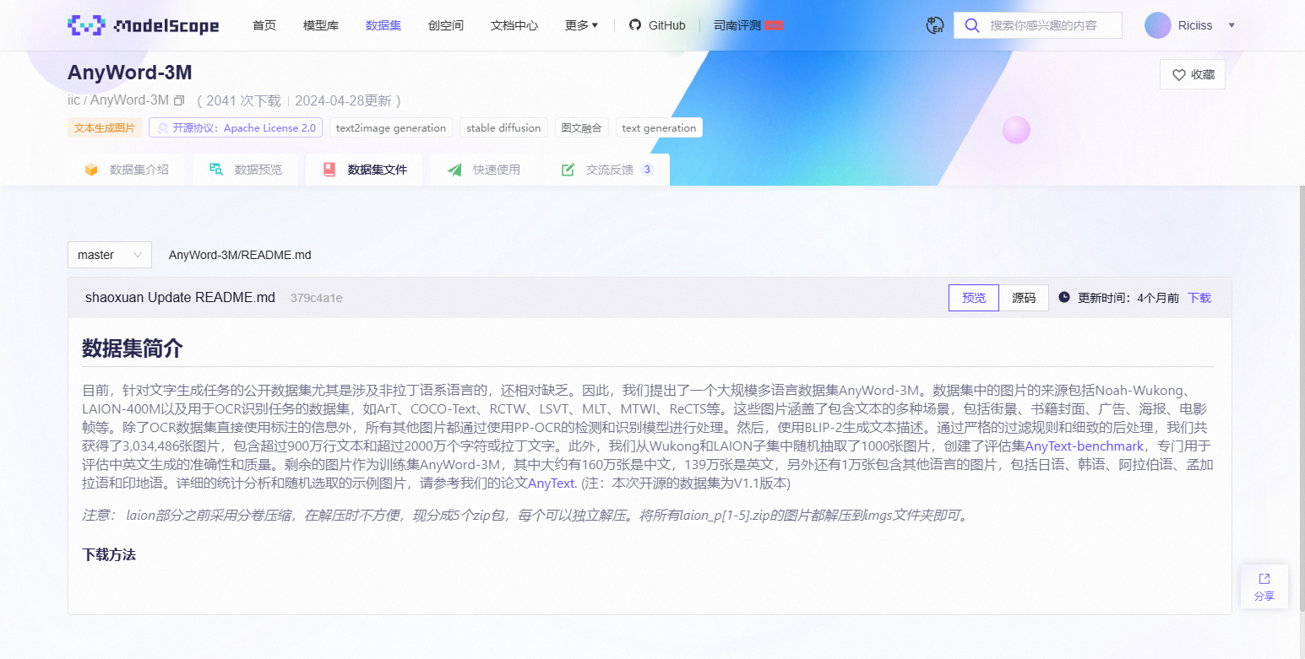
贡献：文本生成任务数据集

